Slide 1
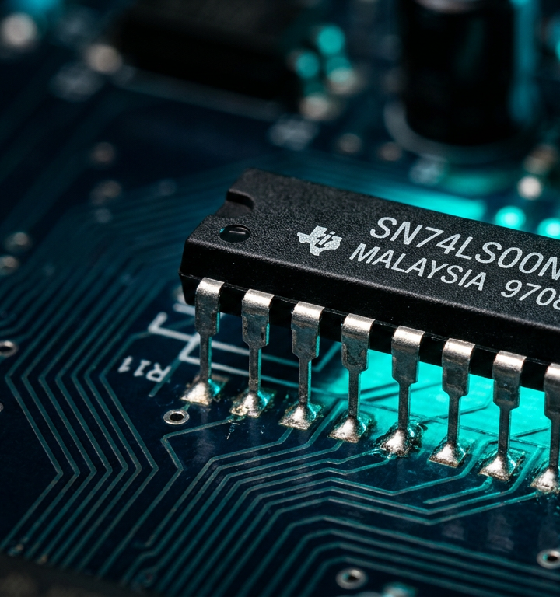
GUÍA TÉCNICA · ELECTRÓNICA DIGITAL · EDICIÓN AMPLIADA
Compuertas Lógicas y Chips Serie 74XX
De los fundamentos de Boole al montaje real en laboratorio: teoría, hoja de datos, diagramas de tiempo, aplicaciones y práctica guiada.
Recorrido completo por las compuertas AND, OR, NOT, NAND, NOR, XOR y XNOR; el funcionamiento interno de la familia TTL 74XX; las subfamilias 74LS, 74S, 74F, 74HC y 74HCT; los parámetros eléctricos de una hoja de datos; y los circuitos integrados que se construyen con ellos: sumadores, multiplexores, decodificadores, contadores, registros y memorias.
7
6+
40+
100
compuertas lógicas fundamentales
chips 74XX estudiados a detalle
diagramas, tablas y esquemas
diapositivas con transiciones y animaciones
Compuertas Lógicas y Chips Serie 74XX · Guía técnica ampliada · 2026
01 / 30
Notes:
Presentación de apertura. Cada diapositiva tiene transición y entradas animadas por clic. Comentar el alcance general: fundamentos, compuertas, hoja de datos, aplicaciones, laboratorio y repaso.

Slide 2
01 · FUNDAMENTOS DE LA LÓGICA DIGITAL
Contenido de la guía
Seis bloques temáticos que van de la teoría básica hasta la verificación en el laboratorio.
01
Fundamentos de la lógica digital
02
Compuertas lógicas y chips 74XX
03
Hoja de datos, tiempos y parámetros
Sistema binario, códigos, niveles lógicos, ruido, álgebra de Boole, De Morgan, Karnaugh y formas canónicas.
AND 7408, OR 7432, NOT 7404, NAND 7400, NOR 7402, XOR 7486 y XNOR 74266 con símbolo, tabla de verdad y pinout.
VCC, retardo de propagación, fan-out, inmunidad al ruido, familias lógicas TTL y CMOS, encapsulados y ESD.
Diapositivas 3 – 24
Diapositivas 25 – 50
Diapositivas 51 – 65
04
Aplicaciones reales
05
Práctica de laboratorio y diagnóstico
06
Repaso, glosario y recursos
Sumadores, multiplexores, decodificadores, codificadores, displays, latches, flip-flops, contadores, registros y memorias.
Montaje en protoboard, alimentación y desacople, medición, punta lógica y resolución de fallas paso a paso.
Resumen comparativo de compuertas y chips, catálogo ampliado 74XX, glosario técnico y fuentes de consulta.
Diapositivas 66 – 81
Diapositivas 82 – 92
Diapositivas 93 – 100
Compuertas Lógicas y Chips Serie 74XX
02 / 30
Notes:
Usar esta lámina como mapa de navegación durante toda la presentación.

Slide 3
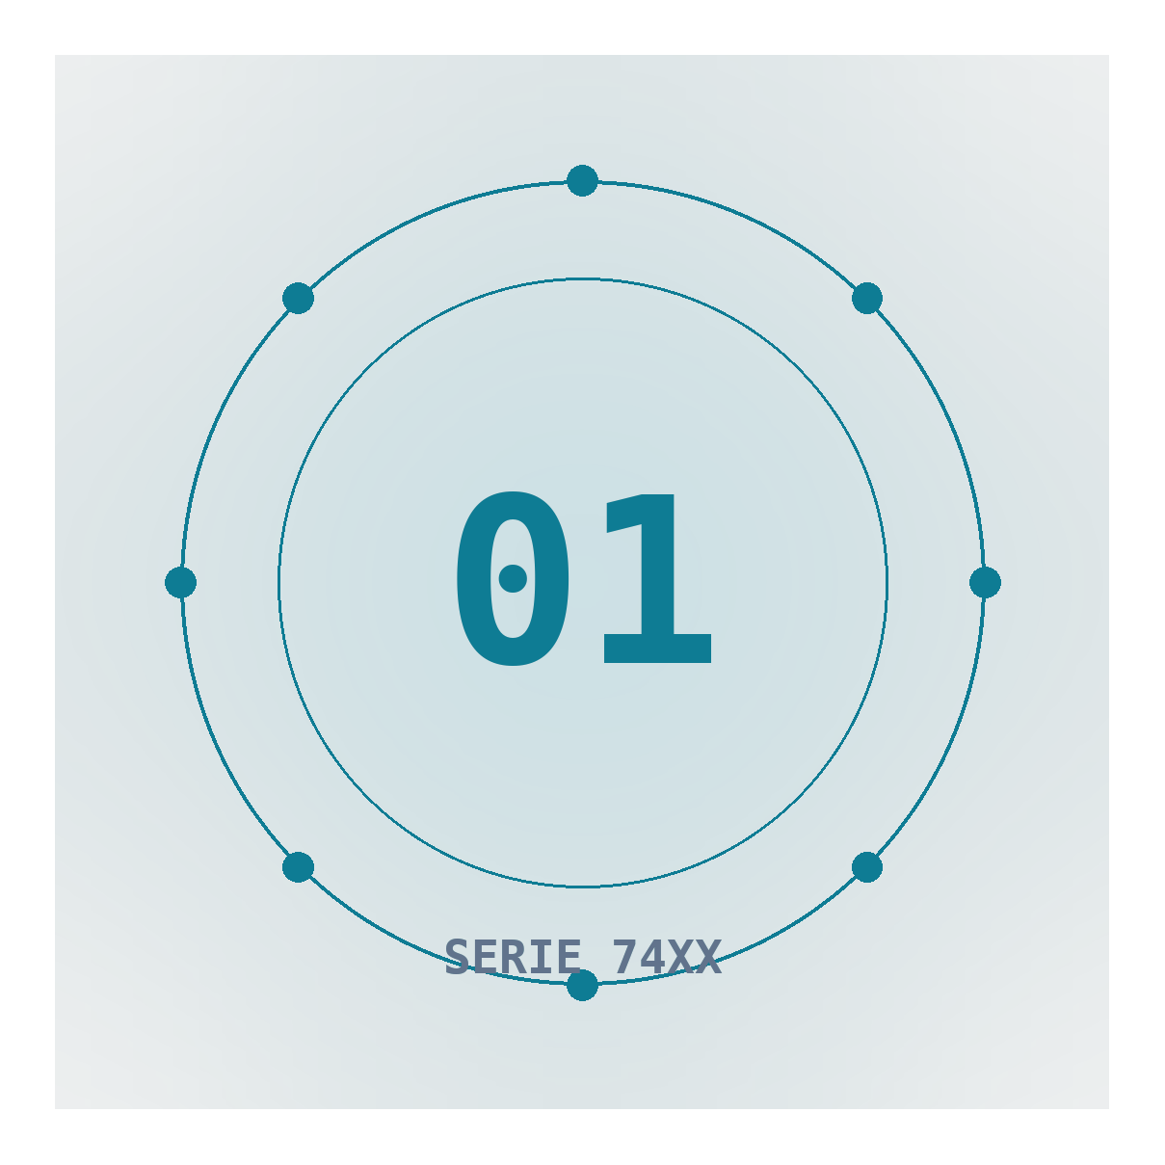
01
Fundamentos de la lógica digital
Qué es una señal digital y por qué domina la electrónica moderna
Sistema binario, bits, bytes y códigos (BCD, Gray, ASCII)
Niveles lógicos TTL: VIL, VIH, VOL, VOH y márgenes de ruido
Álgebra de Boole, teoremas, De Morgan y simplificación con Karnaugh
Diferencia entre lógica combinacional y lógica secuencial
Compuertas Lógicas y Chips Serie 74XX
03 / 30
Notes:
Apertura del bloque 1.

Slide 4
01 · FUNDAMENTOS DE LA LÓGICA DIGITAL
¿Qué es la electrónica digital?
Una señal digital solo admite dos estados válidos y todo lo demás se interpreta como error.
La electrónica digital trabaja con señales que solo pueden tomar dos valores discretos: nivel ALTO ('1') o nivel BAJO ('0'). Todo valor intermedio es una zona prohibida que el circuito no debe interpretar como dato válido.
Las compuertas lógicas son los ladrillos elementales: implementan una función booleana con transistores y producen una salida digital a partir de una o varias entradas digitales.
Con compuertas se construyen sumadores, comparadores, contadores, memorias y microprocesadores: un procesador moderno contiene miles de millones de compuertas elementales.
Los dos estados se representan con tensiones eléctricas: en la familia TTL, aproximadamente 0 V = '0' y 5 V = '1'; en CMOS moderno se usan 3.3 V o 1.8 V con la misma idea.
La Serie 74XX es el catálogo de integrados lógicos más importante de la historia: desde 1963 sigue vigente por su bajo costo, disponibilidad y valor didáctico.
El estado '1' y el '0' reciben el nombre de bit (binary digit, dígito binario), y los bits se agrupan en nibbles (4 bits), bytes (8 bits), palabras (16, 32 o 64 bits) y bloques de memoria.
En el laboratorio el chip se alimenta con +5 V ± 5 % entre los pines VCC y GND, y todas las señales de entrada y salida se miden respecto a ese GND común.
La gran ventaja es la inmunidad al ruido frente a la electrónica analógica: un pequeño voltaje parásito no cambia el valor lógico, salvo que cruce el umbral de decisión.
NOTA
Escala de la lógica digital: un solo chip 7400 (4 compuertas) contiene 24 transistores; un microprocesador actual contiene más de 30 000 millones. El principio de funcionamiento es el mismo: manipular bits.
Compuertas Lógicas y Chips Serie 74XX
04 / 30
Notes:
Explicar la diferencia entre valor lógico y valor de tensión.

Slide 5
01 · FUNDAMENTOS DE LA LÓGICA DIGITAL
Mundo analógico vs. mundo digital
Comparación de los dos enfoques; la guía trabaja exclusivamente el enfoque digital.
Señal analógica
Señal digital
Toma infinitos valores dentro de un rango continuo (0 V … 5 V, sin escalones).
Solo admite dos estados discretos ('0' y '1'), representados por bandas de tensión.
Cualquier perturbación se suma al valor: el ruido no se puede eliminar, solo filtrar.
El ruido por debajo del margen de ruido no altera el dato transmitido.
Requiere conversión a digital (ADC) para ser procesada por un chip digital.
Se procesa directamente con compuertas y se almacena en biestables.
Ejemplos: audio de un micrófono, salida de un termistor o de un LDR, señal de un potenciómetro.
Ejemplos: salida de una compuerta, bit de memoria, dato de un bus, estado de un contador.
Su precisión depende de tolerancias, temperatura y calidad de los componentes.
La exactitud se define por niveles garantizados en la hoja de datos (VIL, VIH).
Procesarla exige amplificadores operacionales, filtros y etapas lineales.
Se vuelve a convertir a analógico con un DAC cuando hay que mover un parlante o un motor.
CONCLUSIÓN
Regla práctica: el mundo físico es analógico y el mundo de los datos es digital; los chips de la Serie 74XX son el puente entre ambos cuando se combinan con sensores y convertidores.
Compuertas Lógicas y Chips Serie 74XX
05 / 30
Notes:
Dar ejemplos del aula: luz de un LED vs. intensidad de un LED.

Slide 6
01 · FUNDAMENTOS DE LA LÓGICA DIGITAL
Señales, variables y funciones lógicas
Vocabulario mínimo indispensable antes de tocar una compuerta.
A/B
Y
∑
Variable de entrada
Función lógica
Tabla de verdad
Símbolo cuyo valor puede ser 0 o 1. Se nombran con letras (A, B, Cin, CLK, OE) y representan el estado de un pin físico del integrado.
Combinación booleana de las entradas que define la salida. Se escribe como ecuación (Y = A·B) o como tabla de verdad con todas las combinaciones.
Lista exhaustiva de entradas y salida. Con n entradas hay 2^n filas: 2, 4, 8, 16… Es la descripción más honesta del comportamiento del circuito.
HI/LO
ns
10
Nivel activo
Retardo (tPD)
Fan-out
Indica el estado que 'activa' la función. Un pin con línea superior (OE) o asterisco es activo en bajo: hace su función con '0' lógico.
Tiempo entre el cambio de entrada y el cambio efectivo de salida. En 74LS ronda 8–15 ns; determina la frecuencia máxima de trabajo.
Número de entradas de la misma familia que puede gobernar una sola salida sin degradar los niveles garantizados (10 en TTL estándar).
NOTA TÉCNICA
Con estos seis conceptos se puede leer cualquier hoja de datos de la familia 74XX, desde un 7400 hasta un 74181 (ALU de 4 bits).
Compuertas Lógicas y Chips Serie 74XX
06 / 30
Notes:
Insistir en la diferencia entre tabla de verdad (comportamiento) y ecuación (implementación).

Slide 7
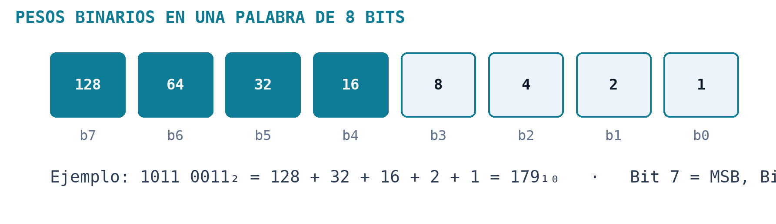
01 · FUNDAMENTOS DE LA LÓGICA DIGITAL
Sistema de numeración binario
Base 2: solo dos dígitos, pero infinitas combinaciones.
El sistema binario es posicional en base 2: cada posición pesa una potencia de dos (1, 2, 4, 8, 16, 32, 64, 128…) en lugar de potencia de diez.
Bit menos significativo (LSB): la posición de peso 1; bit más significativo (MSB): la de mayor peso de la palabra.
Conversión binario → decimal: se multiplica cada bit por su peso y se suma. Ejemplo: 1011₂ = 8 + 2 + 1 = 11₁₀.
Conversión decimal → binario: se divide sucesivamente entre 2 y se leen los residuos en orden inverso (método de divisiones sucesivas).
Hexadecimal (base 16) se usa como abreviatura del binario: cada dígito hex equivale a 4 bits (un nibble) y simplifica mucho la lectura de buses y memorias.
Con n bits se representan 2^n combinaciones distintas: 4 bits → 16 valores, 8 bits → 256 valores, 10 bits → 1024, 16 bits → 65 536.
Un byte admite dos lecturas: sin signo (0 … 255) o con signo en complemento a dos (–128 … +127).
NOTA
El complemento a dos se obtiene invirtiendo todos los bits y sumando 1; es la forma en que los procesadores restan sumando.
Aritmética de bits: sumar 1 a 1111₂ produce 0000₂ y un acarreo (overflow del nibble). Ese acarreo es exactamente lo que maneja la compuerta AND en un medio sumador.
Pesos binarios de una palabra de 8 bits.
Compuertas Lógicas y Chips Serie 74XX
07 / 30
Notes:
Practicar tres conversiones en el pizarrón.

Slide 8
01 · FUNDAMENTOS DE LA LÓGICA DIGITAL
Tabla de conversiones: decimal, binario, hexadecimal y BCD
Referencia rápida con los valores que más se usan en el laboratorio y en la lectura de buses.
Decimal
Binario (4 bits)
Hexadecimal
BCD (8421)
Observación
0
0000
0
0000 0000
Estado inicial de contadores y registros
1
0001
1
0000 0001
Primer peso binario
2
0010
2
0000 0010
Dato del ejemplo del sumador de 2 bits
3
0011
3
0000 0011
Bits de paridad impar
4
0100
4
0000 0100
Nibble alto del BCD
5
0101
5
0000 0101
Peso hexadecimal
7
0111
7
0000 0111
Dirección de memoria del 74LS189
8
1000
8
0000 1000
Primer bit más significativo
9
1001
9
0000 1001
Último dígito válido en BCD
10
1010
A
0001 0000
En BCD se codifican dos nibbles
15
1111
F
0001 0101
Nibble completo: fin de contador
16
1 0000
10
0001 0110
Quinto bit = acarreo
255
1111 1111
FF
—
Byte completo sin signo
1000
11 1110 1000
3E8
—
10 bits, requiere contador de 10 bits
DETALLE IMPORTANTE
Aviso didáctico: en BCD el valor 1010₂ nunca aparece, porque los nibbles válidos son 0000 a 1001. Un decodificador BCD a 7 segmentos (74LS47) marca error o 'parpadeo' ante un código BCD inválido.
Compuertas Lógicas y Chips Serie 74XX
08 / 30
Notes:
Mostrar cómo el hex resume el binario.

Slide 9
01 · FUNDAMENTOS DE LA LÓGICA DIGITAL
Unidades de información y su uso práctico
El bit es la unidad mínima; las agrupaciones explican los diagramas de pines y memorias.
1 b
4 b
8 b
Bit
Nibble
Byte
Un estado lógico: '0' o '1'. Es la unidad de la tabla de verdad y equivale a una salida de compuerta.
Cuatro bits: la mitad de un byte y el tamaño de un dígito hexadecimal. Un decodificador BCD recibe exactamente un nibble.
Ocho bits: 256 combinaciones. Es la anchura de los buses de datos de los integrados 74LS374, 74LS245 y 74LS688.
16/32 b
A0…An
n × bit
Palabra
Dirección
Bus
Ancho de datos del procesador. El 74LS181 (ALU) trabaja con palabras de 4 bits y se encadenan para formar palabras mayores.
Conjunto de bits que identifica una posición de memoria. Con n líneas se direccionan 2^n posiciones.
Grupo de líneas que viajan juntas: bus de datos, de direcciones y de control. Requieren transceptores como el 74LS245.
NOTA TÉCNICA
Ejemplo real: el 74LS189 es una RAM de 64 bits organizada como 16 palabras × 4 bits, es decir, necesita 4 líneas de dirección (A0–A3) y 4 líneas de datos (D0–D3).
Compuertas Lógicas y Chips Serie 74XX
09 / 30
Notes:
Relacionar unidades con pines del integrado.

Slide 10
01 · FUNDAMENTOS DE LA LÓGICA DIGITAL
Códigos digitales: BCD, Gray, ASCII y paridad
No todo lo que se transmite es binario natural: existen códigos con reglas propias.
BCD natural (8421): 47₁₀ se codifica como 0100 0111, dos nibbles independientes y no un binario único (47₁₀ = 101111₂).
BCD (8421)
BCD desempaquetado usa 8 bits por dígito (4 de relleno); empaquetado aprovecha las dos mitades del byte. Los contadores 74LS390 entregan BCD empaquetado.
Cada dígito decimal se codifica por separado con 4 bits. Ventaja: conversión directa a displays de 7 segmentos. Desventaja: desperdicia 6 de cada 16 códigos.
Exceso 3 suma 3 al BCD y sirve para operaciones aritméticas sin acarreo explícito en algunos sumadores históricos.
Código Gray
Dos valores consecutivos difieren en un solo bit, lo que evita falsas lecturas en decodificadores rotativos y sensores de posición. Se usa en encoders y en tablas de Karnaugh.
Código Gray de 3 bits: 000, 001, 011, 010, 110, 111, 101, 100. La secuencia regresa al inicio cambiando un solo bit.
Paridad par: se añade el bit necesario para que el número total de unos sea par. Paridad impar: se fuerza a impar. La compuerta XOR es el detector natural.
ASCII
Detección vs. corrección: la paridad detecta errores simples; los códigos Hamming detectan y corrigen, usando varias compuertas XOR en cascada.
Código de 7 bits para caracteres: '0' = 0110000, 'A' = 1000001. Es la base del texto que viaja por puertos serie y teclados.
Display de 7 segmentos: cada segmento tiene una letra (a–g) y el 74LS47 convierte el BCD en esas siete señales.
Bit de paridad
BCD inválido: si un contador entrega 1010₂ a un decodificador 74LS47, la salida muestra un símbolo errático; hay que verificar el conteo.
Bit adicional calculado con XOR que detecta un número impar de errores en la transmisión. Se genera con 7486 o 74180.
Compuertas Lógicas y Chips Serie 74XX
10 / 30
Notes:
Distinguir claramente conversión binaria de codificación BCD.

Slide 11
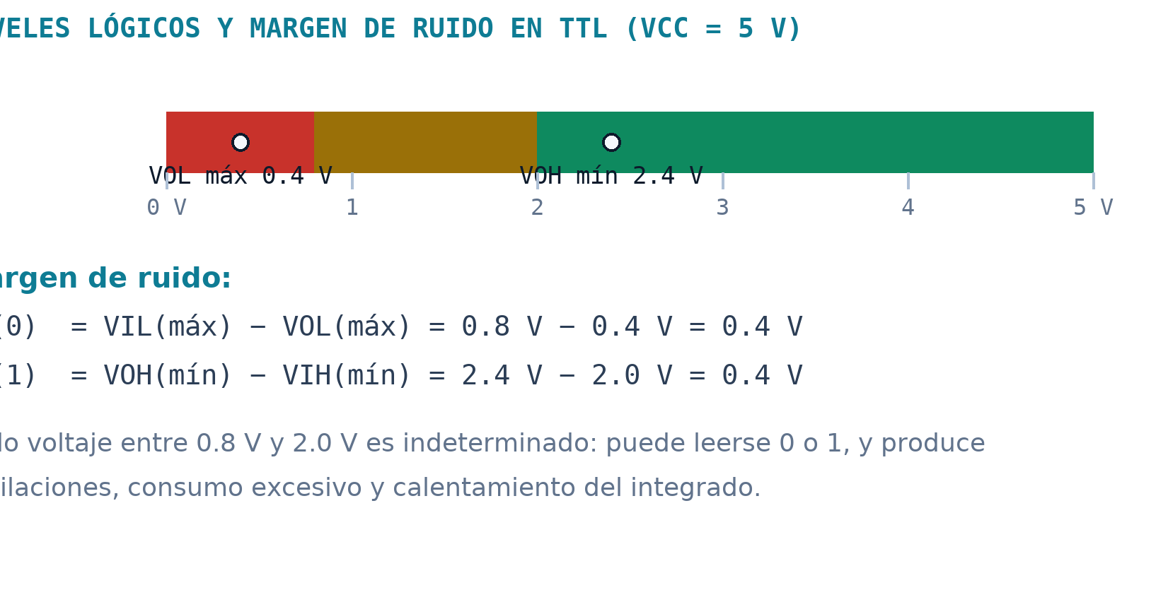
01 · FUNDAMENTOS DE LA LÓGICA DIGITAL
Niveles lógicos y márgenes de ruido del estándar TTL
Los fabricantes garantizan un nivel, no un valor exacto: de ahí nace el margen de ruido.
VIL (Voltage Input Low): máxima tensión que el integrado reconoce como '0'. En TTL: 0.8 V. Todo valor por debajo es un '0' garantizado.
VIH (Voltage Input High): mínima tensión que el integrado reconoce como '1'. En TTL: 2.0 V. Todo valor por encima es un '1' garantizado.
VOL (Voltage Output Low): máxima tensión que el chip entrega como '0' cuando la salida está cargada: 0.4 V.
VOH (Voltage Output High): mínima tensión que entrega como '1' con carga nominal: 2.4 V (típicamente 3.4 V en vacío).
Margen de ruido a nivel bajo: NM(0) = VIL – VOL = 0.8 – 0.4 = 0.4 V. El circuito tolera hasta 400 mV de interferencia sobre un '0'.
Margen de ruido a nivel alto: NM(1) = VOH – VIH = 2.4 – 2.0 = 0.4 V. Igual tolerancia a la interferencia sobre un '1'.
Zona indeterminada (0.8 V – 2.0 V): el chip puede leer cualquiera de los dos valores, y si la señal oscila produce corrientes internas, calentamiento y consumo excesivo.
Entradas flotantes: un pin TTL al aire se comporta como '1' por la estructura interna; en CMOS provoca oscilación y debe conectarse siempre a VCC o GND.
Bandas garantizadas de tensión para la familia TTL con alimentación de 5 V: VOL máx 0.4 V, VOH mín 2.4 V, VIL máx 0.8 V y VIH mín 2.0 V.
OBSERVACIÓN
Verificación práctica: con el multímetro digital sobre un pin de salida, un '0' real debe medir por debajo de 0.4 V y un '1' por encima de 2.7 V. Valores intermedios indican carga excesiva, pin flotante o chip dañado.
Compuertas Lógicas y Chips Serie 74XX
11 / 30
Notes:
Este es uno de los conceptos más evaluados: memorizar VIL/VIH.

Slide 12
01 · FUNDAMENTOS DE LA LÓGICA DIGITAL
Inmunidad al ruido y calidad de la señal
Por qué el mismo dato puede leerse bien o mal según el montaje físico.
1
2
Fuentes de ruido
Cómo se combate
Conmutación de cargas inductivas, cables largos que captan campos, rebotes mecánicos del interruptor, rizado de la fuente y acoplamiento entre pistas paralelas del protoboard.
Capacitor de desacople de 100 nF junto a cada chip, cables cortos, planos de masa, resistencia pull-up en entradas lentas y separación entre señales de reloj y datos.
3
4
Rebote de interruptor
Capacidad de entrada
Un pulsador mecánico genera decenas de pulsos en pocos milisegundos. Se elimina con un latch SR (7400), un filtro RC o un circuito antirrebote con 74LS14 (Schmitt trigger).
Cada entrada TTL presenta unos pocos picofaradios; en cargas grandes la suma de capacidades redondea los flancos y aumenta el tiempo de conmutación real.
NOTA TÉCNICA
Cuando una salida debe atacar muchas entradas, el nivel '1' se degrada más que el '0' porque TTL entrega muy poca corriente en alto (IOH ≈ 0.4 mA). Es la razón técnica por la que existe el fan-out.
Compuertas Lógicas y Chips Serie 74XX
12 / 30
Notes:
Relacionar con el fan-out de la siguiente sección.

Slide 13
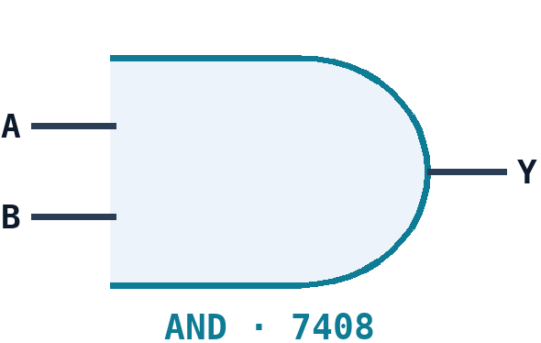
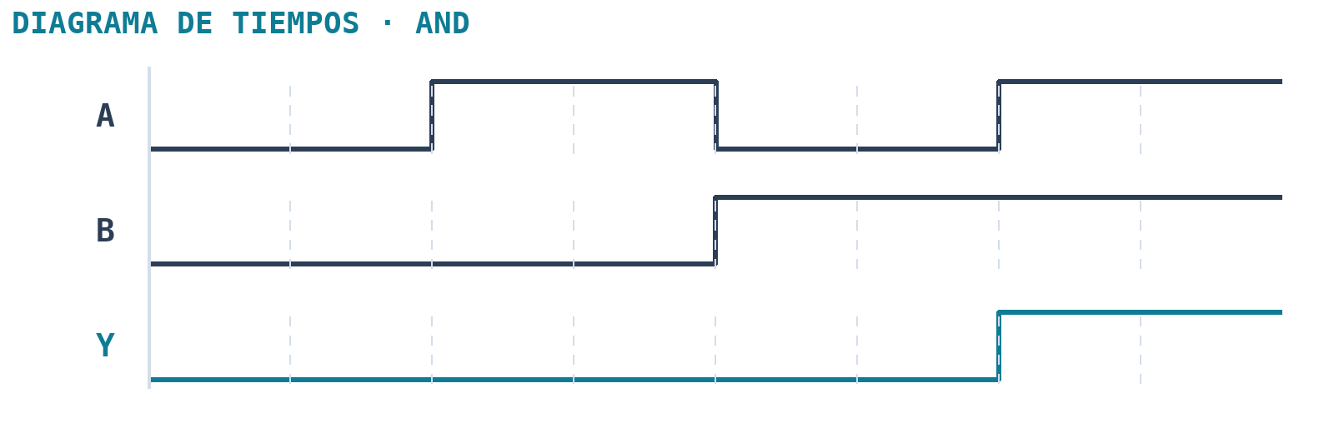
01 · FUNDAMENTOS DE LA LÓGICA DIGITAL
Compuerta AND (Chip 7408)
La compuerta de la coincidencia total: solo se activa cuando todas sus entradas lo están.
74LS08 / 7408
TABLA DE VERDAD · 7408
Quad 2-Input Positive-AND Gate
A
B
Y = A·B
4 compuertas AND independientes en un DIP-14
0
0
0
0
1
0
Salida = 1 solo si TODAS las entradas = 1
1
0
0
tPD típico 8 ns (74LS) · 10 ns (7400)
1
1
1
Aplicación clásica: habilitación de señal
Y = A · B (se lee: A y B)
Funcionamiento
Aplicaciones típicas
La salida permanece en '0' mientras cualquier entrada esté en '0'. Solo la combinación A = 1 con B = 1 eleva la salida a '1'. En la práctica funciona como una compuerta de habilitación: la señal presente en B solo pasa si la entrada de control A está en alto. Equivale a multiplicar bits y a la intersección de condiciones: 'si llueve Y hace frío, enciende la calefacción'.
Sistemas de seguridad con doble confirmación, habilitadores de reloj (gating), máscaras de bits, inicio de un medio sumador (acarreo), validación de contraseñas y condiciones lógicas múltiples en automatización.
Compuertas Lógicas y Chips Serie 74XX
13 / 30
Notes:
El 74LS08 también se consigue como 74ALS08, 74HC08 y 74HCT08 con el mismo pinout.

Slide 14
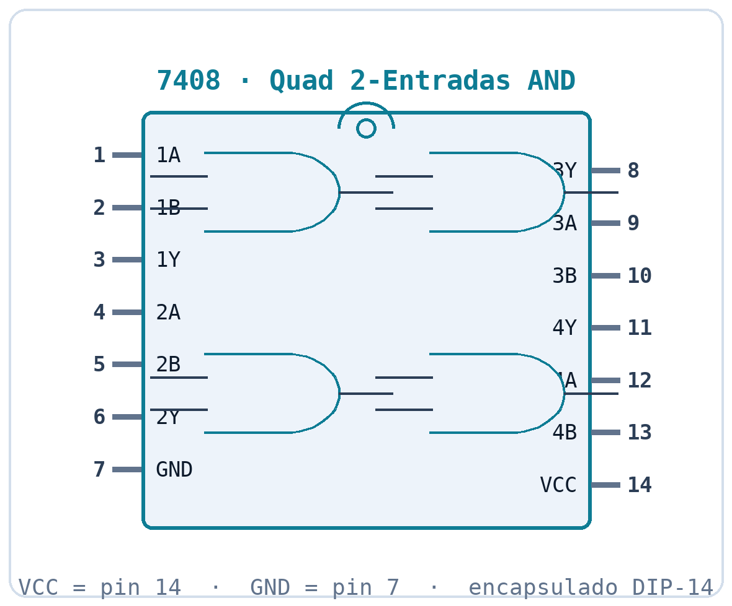
01 · FUNDAMENTOS DE LA LÓGICA DIGITAL
Hoja de pines del 7408 y variantes de AND
Mapa de pines, descripción funcional y datos de la hoja de datos del Quad AND de 2 entradas.
Descripción general
El 7408 contiene cuatro compuertas AND de dos entradas en un encapsulado DIP-14. Los pines 7 y 14 son siempre GND y VCC en los integrados TTL de 14 pines; las cuatro compuertas se distribuyen simétricamente a ambos lados del cuerpo.
Distribución de pines
1A=1, 1B=2, 1Y=3 | 2A=4, 2B=5, 2Y=6 | GND=7 | 3Y=8, 3A=9, 3B=10 | 4Y=11, 4A=12, 4B=13 | VCC=14. Nota: la salida 3Y sale en el pin 8 y 4Y en el 11, patrón invertido respecto a las salidas 1Y y 2Y.
Parámetros clave del datasheet
VCC 4.75–5.25 V · VOH mín 2.7 V (a 0.4 mA) · VOL máx 0.5 V (a 8 mA) · IOH −0.8 mA · IOL 8 mA · tPLH/tPHL 8/12 ns (74LS08) · consumo 11 mW por compuerta · temperatura 0–70 °C.
HOJA DE DATOS
Equivalentes en otras subfamilias con el MISMO pinout: 74LS08, 74ALS08, 74F08, 74HC08, 74HCT08. El chip cuádruple puede sustituirse directamente sin rediseñar el circuito; solo cambian velocidad y consumo.
Compuertas Lógicas y Chips Serie 74XX
14 / 30
Notes:
Recordar la regla universal: pin 14 = VCC, pin 7 = GND en todos los DIP-14 TTL.

Slide 15
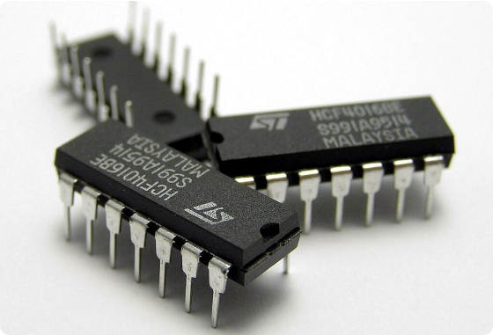
01 · FUNDAMENTOS DE LA LÓGICA DIGITAL
AND en operación: tiempos y montaje
Cómo se ve el comportamiento de la compuerta AND en el osciloscopio y en la placa.
Diagrama de tiempos: A conmuta primero y B después; Y refleja la operación lógica con el retardo tPD.
tPLH y tPHL: subida y bajada tienen tiempos ligeramente distintos; en 74LS08 rondan 8 ns y 12 ns.
Glitch: si las entradas cambian con diferencia de nanosegundos, la salida puede mostrar un pulso breve no deseado (riesgo o hazard).
Montaje: alimentar VCC = 5 V y GND; nunca dejar un pin de entrada al aire.
Medición: con LED + resistencia de 330 Ω en la salida se observa el estado lógico sin osciloscopio.
Verificación: aplicar las cuatro combinaciones de la tabla de verdad y comprobar que solo 1-1 produce salida alta.
Diagrama de tiempos del 7408: la salida Y solo sube cuando A y B están simultáneamente en alto; se aprecia el retardo de propagación tPD.
Encapsulados DIP reales de la familia HCMOS (74HC), la variante CMOS compatible con TTL que hereda la pinout de la serie 74XX.
OBSERVACIÓN
Un error frecuente en el laboratorio es confundir el orden de pines: verificar siempre la muesca (pin 1 a su izquierda) y la orientación del chip antes de interpretar cualquier medición.
Compuertas Lógicas y Chips Serie 74XX
15 / 30
Notes:
Mostrar el símbolo y los tiempos juntos.

Slide 16
01 · FUNDAMENTOS DE LA LÓGICA DIGITAL
Lógica positiva y lógica negativa
El mismo chip cambia de significado según cómo se defina el nivel activo.
Lógica positiva (convención normal)
Lógica negativa (activo en bajo)
Nivel alto = '1' (activo), nivel bajo = '0' (inactivo).
Nivel bajo = '1' lógico (activo), convención que ahorra inversores.
Todas las tablas de verdad de esta guía usan esta convención.
Señales como OE (output enable), CS (chip select) o RESET son activas en bajo en casi todos los integrados.
Un LED conectado a la salida enciende cuando la función se cumple.
Se lee como 'la salida está activa en alto' (active-high).
Permite construir lógica más rápida: TTL 'sume' mejor que 'entrega' corriente.
Ejemplo: en el 7408, la salida es '1' cuando A·B = 1.
El 74LS47 (display) maneja segmentos activos en bajo.
Facilita el análisis booleano directo y el uso de álgebra de Boole.
Exige invertir mentalmente la tabla de verdad o usar un inversor (7404).
Errores típicos: olvidar el asterisco o la barra sobre el nombre del pin.
CONCLUSIÓN
Truco de taller: cuando un LED conectado a una salida enciende con la lógica invertida, casi siempre el pin es activo en bajo (barra superior en la hoja de datos). Verificar el nombre del pin antes de concluir que el chip está dañado.
Compuertas Lógicas y Chips Serie 74XX
16 / 30
Notes:
Explicar por qué los datasheets usan tanto la actividad en bajo.

Slide 17
01 · FUNDAMENTOS DE LA LÓGICA DIGITAL
Álgebra de Boole: postulados y teoremas esenciales
Herramientas para simplificar funciones antes de cablear un circuito.
Nombre
Forma con AND
Forma con OR
Utilidad práctica
Identidad
A · 1 = A
A + 0 = A
Elimina términos triviales
Elemento nulo
A · 0 = 0
A + 1 = 1
Detecta condiciones imposibles
Idempotencia
A · A = A
A + A = A
Reduce compuertas redundantes
Complementación
A · A' = 0
A + A' = 1
Base del biestable y del reloj
Conmutativa
A · B = B · A
A + B = B + A
Permite reordenar pines
Asociativa
(AB)C = A(BC)
(A+B)+C = A+(B+C)
Encadenar y agrupar
Distributiva
A(B + C) = AB + AC
A + BC = (A+B)(A+C)
Factoriza y ahorra chips
Absorción
A(A + B) = A
A + AB = A
Elimina términos absorbidos
Redundancia
A + A'B = A + B
A(A' + B) = AB
Simplificación avanzada
Consenso
AB + A'C + BC = AB + A'C
—
Elimina términos de consenso
De Morgan 1
(A · B)' = A' + B'
—
Convierte AND en OR con NAND
De Morgan 2
(A + B)' = A' · B'
—
Convierte OR en NOR
REGLA DE ORO
Regla de oro: toda función lógica se puede implementar solo con NAND o solo con NOR. Simplificar con Boole no es un ejercicio teórico: cada término eliminado es un circuito integrado menos y menos posibilidades de falla.
Compuertas Lógicas y Chips Serie 74XX
17 / 30
Notes:
Practicar De Morgan con un ejemplo numérico.

Slide 18
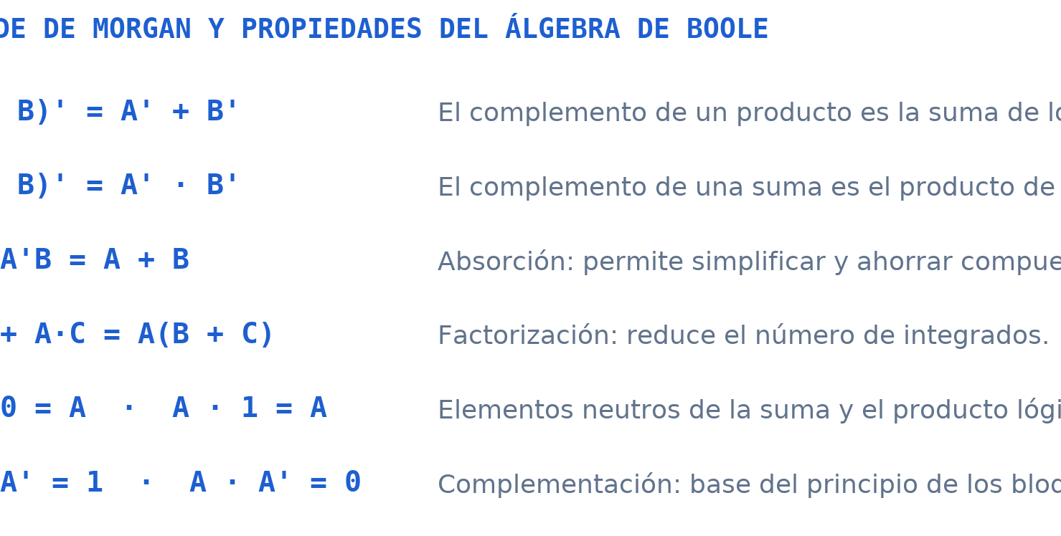
01 · FUNDAMENTOS DE LA LÓGICA DIGITAL
Leyes de De Morgan explicadas
Las dos identidades que permiten transformar circuitos completos sin cambiar su función.
Primera ley: (A · B)' = A' + B'. Un NAND equivale a un OR con las entradas invertidas.
Segunda ley: (A + B)' = A' · B'. Un NOR equivale a un AND con las entradas invertidas.
Aplicación 1: convertir un diseño de NAND a NOR sin cambiar la función lógica, solo redistribuyendo inversiones.
Aplicación 2: aprovechar compuertas de sobra. Si quedan NAND libres en un chip, con ellas se puede construir el OR que falta.
Aplicación 3: leer un diagrama con burbujas. Una burbuja en la salida de un símbolo se puede 'empujar' a las entradas cambiando AND por OR.
Verificación: sustituir A = 0, B = 1 en ambas expresiones y comprobar que dan el mismo resultado (0 y 0).
Formas equivalentes: el complemento de un producto es la suma de los complementos, y el complemento de una suma es el producto de los complementos.
OBSERVACIÓN
Ejercicio guiado: simplificar Y = (A + B)(B + C)(B + C'). Solución: por distributiva y absorción, Y = B + AC. Se eliminan dos compuertas y un chip.
Compuertas Lógicas y Chips Serie 74XX
18 / 30
Notes:
Mostrar la equivalencia con un par de compuertas en el pizarrón.

Slide 19
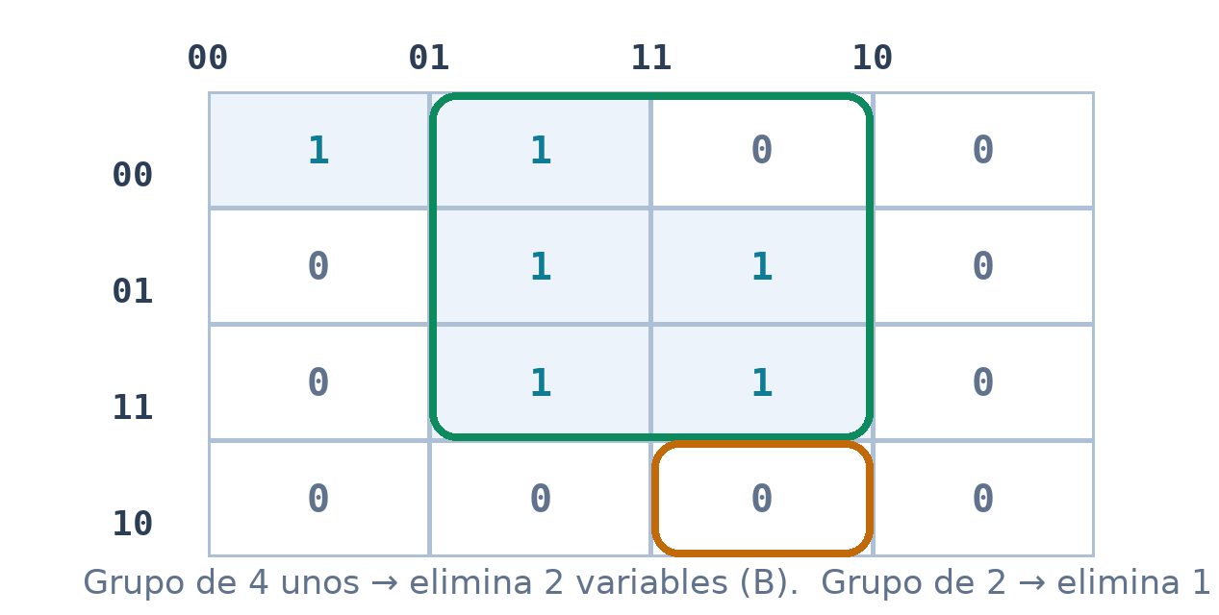
01 · FUNDAMENTOS DE LA LÓGICA DIGITAL
Mapas de Karnaugh: simplificación visual
El método gráfico que permite agrupar unos y obtener la expresión mínima.
Regla 1: se agrupan '1' en rectángulos de tamaño 1, 2, 4, 8, 16… siempre potencias de dos.
Regla 2: los grupos pueden solaparse y pueden dar vuelta por los bordes del mapa (es un cilindro, no una cuadrícula plana).
Regla 3: dentro de cada grupo se eliminan las variables que cambian de valor y se conservan las que permanecen constantes.
Regla 4: se buscan los grupos más grandes posibles con el menor número de grupos; luego se convierten en suma de productos (SOP).
Regla 5: los ceros también sirven: agrupándolos se obtiene el producto de sumas (POS).
Ejemplo del gráfico: el grupo verde de cuatro unos equivale a eliminar dos variables; el naranja de dos, una.
Para 5 o 6 variables existen mapas de doble plano y métodos tabulares (Quine-McCluskey) cuando la función es muy grande.
Verificación final: probar la expresión simplificada con las filas de la tabla de verdad original.
Mapa de 4 variables con dos agrupamientos: un grupo de cuatro unos (elimina dos variables) y uno de dos unos (elimina una variable).
OBSERVACIÓN
Los mapas de Karnaugh son secuenciales en el papel y se pueden programar: en el laboratorio se usa el mapa mentalmente para decidir cuántos chips de la Serie 74XX se necesitan realmente.
Compuertas Lógicas y Chips Serie 74XX
19 / 30
Notes:
Resolver un mapa completo de 3 variables en clase.

Slide 20
01 · FUNDAMENTOS DE LA LÓGICA DIGITAL
Formas canónicas y síntesis de funciones
De la tabla de verdad a la lista de compuertas, sin ambigüedad.
m
Σm
M
Minitérmino
Suma de productos (SOP)
Maxitérmino
Producto AND en el que cada variable aparece una vez (directa o negada) y que vale 1 en exactamente una fila de la tabla. Notación: m3 = A'BC.
OR de todos los minitérminos que producen 1. Es la forma natural de leer una tabla de verdad fila por fila.
Suma OR con una variable por término, que vale 0 en exactamente una fila. Notación: M2 = A + B' + C.
ΠM
3 niveles
3 niveles
Producto de sumas (POS)
SOP con NAND
POS con NOR
AND de los maxitérminos que producen 0. Suele dar menos compuertas cuando la tabla tiene pocos ceros.
Cualquier SOP se implementa con dos niveles de NAND más inversores en las variables negadas. Es la ruta típica con chips 7400.
Cualquier POS se implementa con NOR en dos niveles (Al aplicar De Morgan). Útil cuando el tablero tiene chips 7402 disponibles.
NOTA TÉCNICA
Secuencia de diseño: enunciado → tabla de verdad → minitérminos → simplificación (Boole o Karnaugh) → compuertas disponibles → lista de chips → montaje. Nunca se debe empezar por el montaje.
Compuertas Lógicas y Chips Serie 74XX
20 / 30
Notes:
Insistir en que la tabla de verdad es la fuente de verdad del diseño.

Slide 21
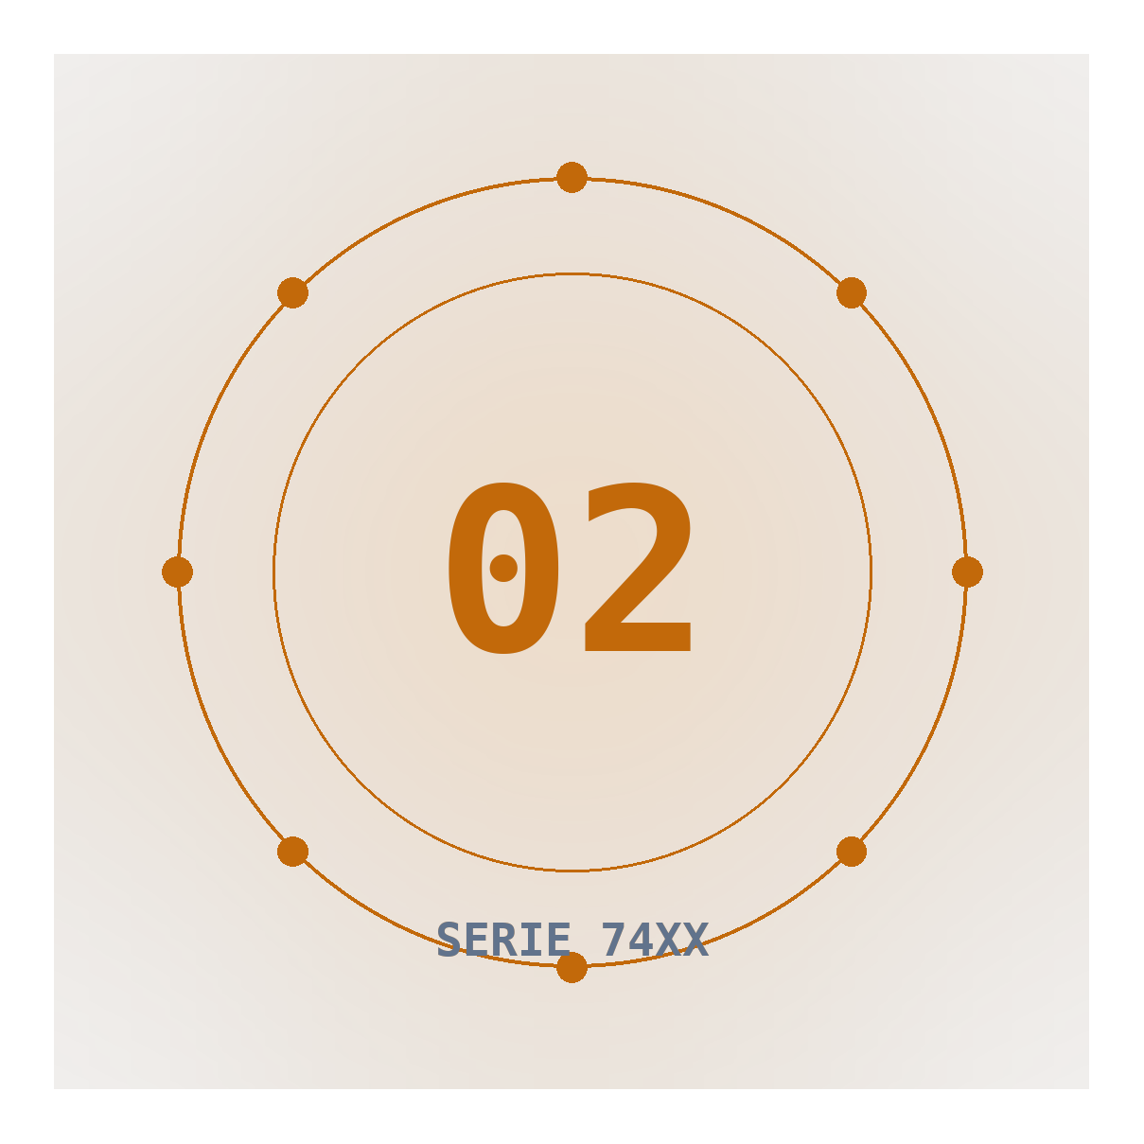
02
Compuertas lógicas y chips 74XX
Símbolo ANSI, expresión booleana y tabla de verdad de cada compuerta
Chip comercial que la implementa: 7408, 7432, 7404, 7400, 7402, 7486 y 74266
Distribución de pines (pinout) y función de cada patita del DIP-14
Diagramas de tiempo: retardo tPD, flancos y glitches
Aplicaciones típicas y equivalencias entre subfamilias del mismo número
Compuertas universales: cómo construir cualquier función con solo NAND o solo NOR
Compuertas Lógicas y Chips Serie 74XX
21 / 30
Notes:
Apertura del bloque 2.

Slide 22
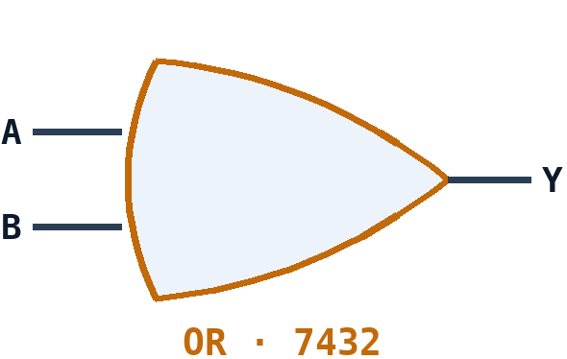
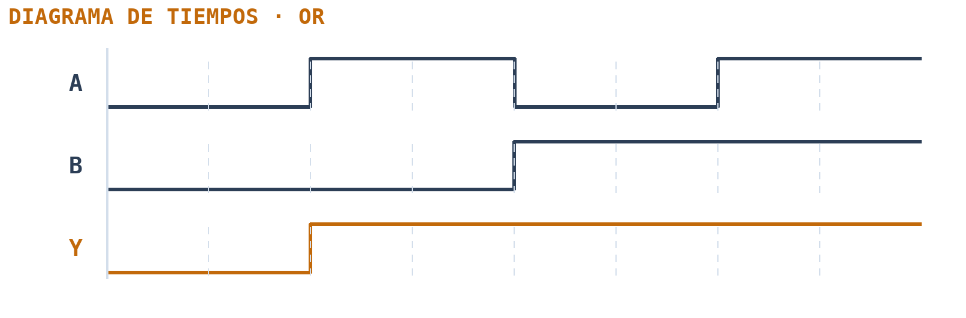
02 · COMPUERTAS LÓGICAS Y CHIPS 74XX
Compuerta OR (Chip 7432)
La compuerta de la suma lógica: basta una entrada activa para activar la salida.
74LS32 / 7432
TABLA DE VERDAD · 7432
Quad 2-Input Positive-OR Gate
A
B
Y = A+B
4 compuertas OR independientes en un DIP-14
0
0
0
0
1
1
Salida = 1 si AL MENOS UNA entrada = 1
1
0
1
tPD típico 10 ns (74LS) · 14 ns (7400)
1
1
1
Se usa en alarmas y condiciones 'o'
Y = A + B (se lee: A o B)
Funcionamiento
Aplicaciones típicas
La salida baja a '0' únicamente cuando ambas entradas están en '0'. Cualquier entrada en alto la mantiene en '1'. Representa la unión de condiciones: 'si el sensor A o el sensor B detectan movimiento, suena la alarma'. También se usa como suma en álgebra de Boole y como OR de bits en máscaras.
Alarmas multisensor, mezcla de señales de reloj de dos fuentes, unión de interrupciones, detección de cualquier falla (OR de banderas de error), arranque con dos botones alternativos y etapas finales de un comparador.
Compuertas Lógicas y Chips Serie 74XX
22 / 30
Notes:
El 74LS32 es tan común que los 'OR de emergencia' en un tablero casi siempre se hacen con un 7400 por equivalencia de De Morgan.

Slide 23
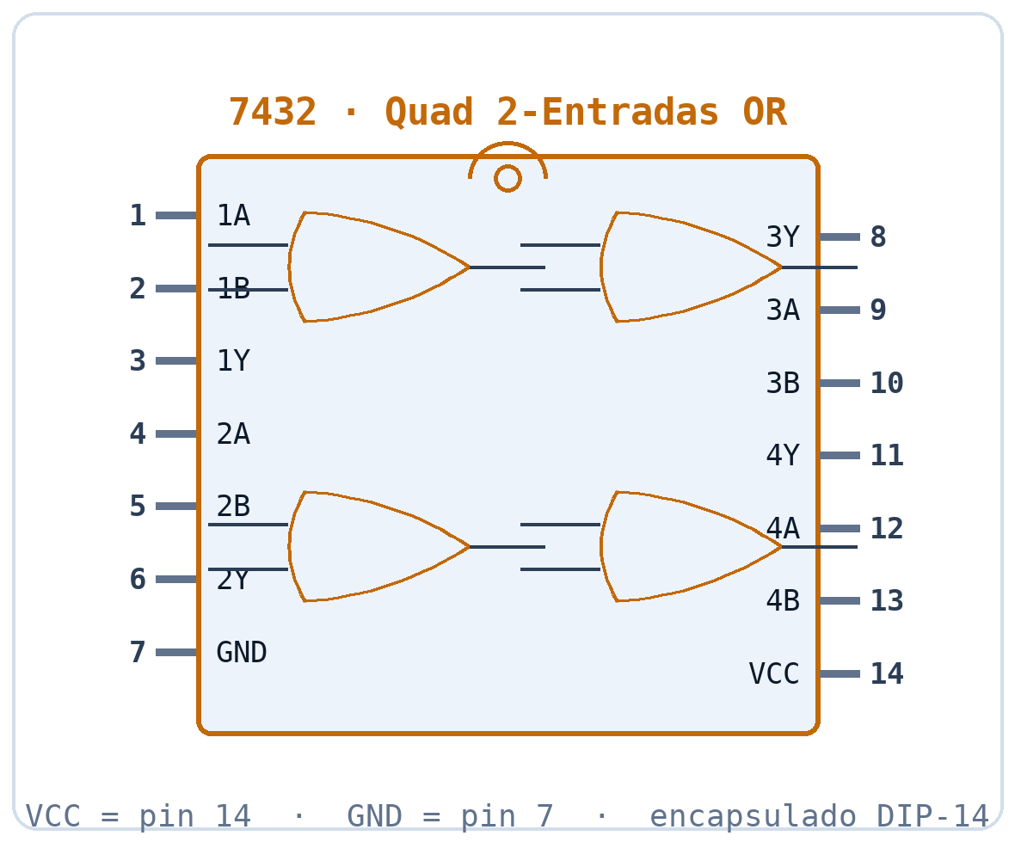
02 · COMPUERTAS LÓGICAS Y CHIPS 74XX
Pinout del 7432 y alternativas OR
Distribución de pines idéntica a la del 7408, aunque la función es la suma lógica.
Descripción general
Cuádruple compuerta OR de dos entradas, tecnología TTL original y disponible en las subfamilias LS, ALS, F, HC y HCT. Conserva el mismo mapa de pines que el 7408, por lo que ambos son intercambiables físicamente, no funcionalmente.
Distribución de pines
1A=1, 1B=2, 1Y=3 | 2A=4, 2B=5, 2Y=6 | GND=7 | 3Y=8, 3A=9, 3B=10 | 4Y=11, 4A=12, 4B=13 | VCC=14. Igual que en el 7408, las salidas 3 y 4 quedan en los pines 8 y 11.
Parámetros clave del datasheet
VCC 4.75–5.25 V · VOH mín 2.7 V · VOL máx 0.5 V · IOL 8 mA · tPD 10/15 ns (74LS32) · consumo típico 11 mW por compuerta · corriente de entrada 20 µA en alto, 0.4 mA en bajo.
HOJA DE DATOS
Sustitución directa: 74LS32 ↔ 74ALS32 ↔ 74F32 ↔ 74HC32 ↔ 74HCT32. Si el circuito está hecho con el 74HC32 y se cambia a 74LS32, hay que verificar las corrientes de entrada porque las familias LS cargan más la señal que las HC.
Compuertas Lógicas y Chips Serie 74XX
23 / 30
Notes:
Comparar lado a lado con el 7408.

Slide 24
02 · COMPUERTAS LÓGICAS Y CHIPS 74XX
OR en operación: tiempos y comportamiento real
Cómo se ve la suma lógica en el osciloscopio y qué cuidar al montarla.
Forma de onda: Y = 0 solo en el primer tramo, cuando A = B = 0; en el resto permanece alta.
Transición dominante: cualquier flanco de subida en A o en B produce una transición en Y (tPLH).
Cuidado con el glitch: al cambiar ambas entradas casi al mismo tiempo se generan pulsos estrechos de duración tPD.
Práctica sugerida: aplicar dos señales de reloj de distintas frecuencias y observar la suma lógica en el osciloscopio.
Aplicación inmediata: OR de dos interruptores para encender una misma carga desde dos puntos del tablero.
Diagrama de tiempos del 7432: la salida Y sube con cualquier entrada alta y solo cae cuando ambas entradas bajan.
Mapa de pines del 7432: cuatro compuertas OR independientes con VCC en el pin 14 y GND en el pin 7.
OBSERVACIÓN
El OR de señales de reloj de frecuencias distintas produce ruido de alta frecuencia: en sistemas reales se multiplexa en lugar de sumar con OR.
Compuertas Lógicas y Chips Serie 74XX
24 / 30
Notes:
Mostrar la diferencia entre suma booleana y suma aritmética.

Slide 25
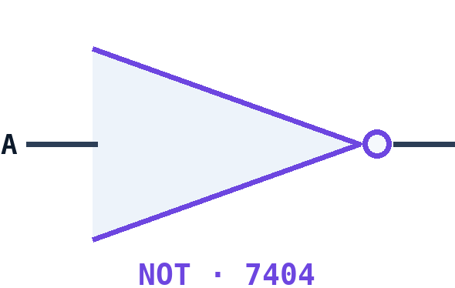
02 · COMPUERTAS LÓGICAS Y CHIPS 74XX
Compuerta NOT / Inversor (Chip 7404)
El inversor: una sola entrada y el complemento exacto en la salida.
74LS04 / 7404
TABLA DE VERDAD · 7404
Hex Inverter
A
Y = A'
6 inversores independientes en un DIP-14
0
1
1
0
Y = complemento exacto de A
Se usa para generar variables negadas A', B'
Base de osciladores y antirrebote
CÓMO VERIFICARLO EN EL LABORATORIO
Aplicar cada combinación de entrada de la tabla de verdad y medir la salida con la punta lógica.
Comprobar VCC = 5 V en el pin 14 y GND en el pin 7 antes de interpretar cualquier resultado.
Y = A' (se lee: A negada)
Registrar las mediciones en el reporte de práctica.
Funcionamiento
Aplicaciones típicas
Entrega en su salida el nivel contrario al de la entrada. Es indispensable para generar las variables negadas que aparecen en cualquier función simplificada y para restaurar niveles degradados por la carga. Su estructura interna es un transistor con resistencia pull-up (en TTL) o un par CMOS complementario.
Generación de variables complementarias, osciladores de reloj (con cristal o RC), antirrebote de interruptores, conformación de pulsos, buffers con inversión y construcción de compuertas lógicas a partir de NAND o NOR.
Compuertas Lógicas y Chips Serie 74XX
25 / 30
Notes:
También existe el 7406 (colector abierto, 30 V) y el 7414 (Schmitt trigger) para entradas lentas o ruidosas.

Slide 26
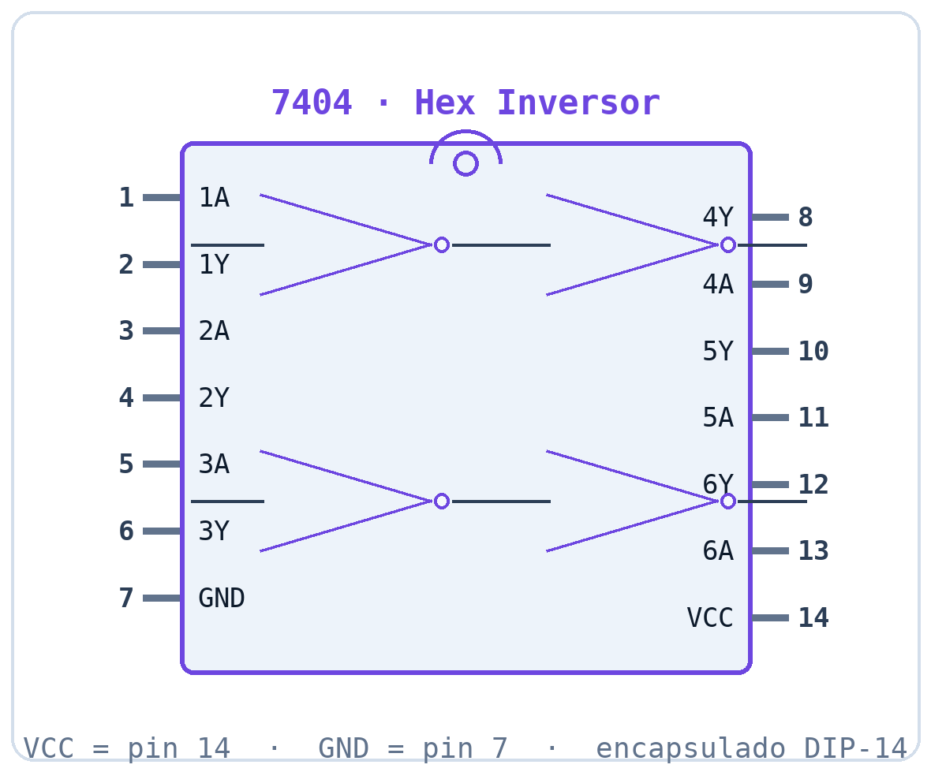
02 · COMPUERTAS LÓGICAS Y CHIPS 74XX
Pinout del 7404 y variantes de inversor
El chip más sencillo de la familia, pero con la variante Schmitt que salva montajes reales.
Descripción general
Seis inversores independientes en DIP-14. El 7414 ofrece la misma función con histéresis de Schmitt (umbrales separados de subida y bajada), ideal para señales lentas, con rebote o con ruido, y el 7406 con salida de colector abierto para manejar cargas de hasta 30 V.
Distribución de pines
1A=1, 1Y=2 | 2A=3, 2Y=4 | 3A=5, 3Y=6 | GND=7 | 4Y=8, 4A=9 | 5Y=10, 5A=11 | 6Y=12, 6A=13 | VCC=14. Cada par de pines consecutivos es un inversor completo.
Parámetros clave del datasheet
VCC 4.75–5.25 V · tPD 8/12 ns (74LS04) · 74LS14 con histéresis VT+ 1.6 V y VT– 0.8 V · IOH −0.4 mA, IOL 8 mA · fan-out 10 entradas TTL estándar.
HOJA DE DATOS
Un inversor libre sirve como oscilador: 74LS04 + cristal de cuarzo y dos capacitores forman el reloj base de muchos circuitos digitales educativos.
Compuertas Lógicas y Chips Serie 74XX
26 / 30
Notes:
Mencionar el uso del 7404 para eliminar rebote eléctrico.

Slide 27
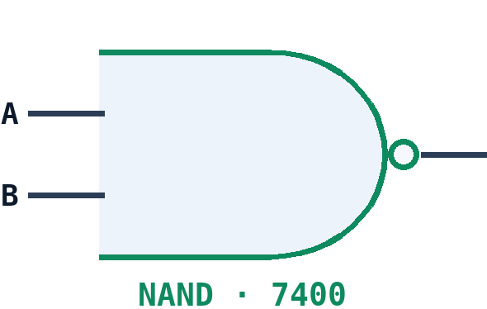
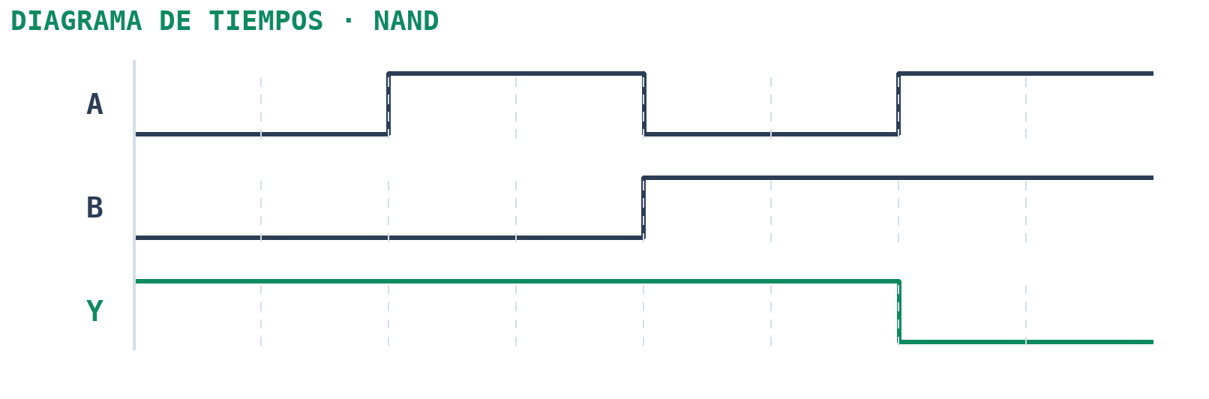
02 · COMPUERTAS LÓGICAS Y CHIPS 74XX
Compuerta NAND (Chip 7400)
La compuerta universal: con ella sola se construye cualquier función lógica.
74LS00 / 7400
TABLA DE VERDAD · 7400
Quad 2-Input Positive-NAND Gate
A
B
Y = (A·B)'
4 compuertas NAND en un DIP-14
0
0
1
0
1
1
Salida = 0 SOLO si A = B = 1
1
0
1
Es la compuerta universal por excelencia
Primer integrado lógico de la historia (1961)
1
1
0
Y = (A · B)' (se lee: A por B negado)
Funcionamiento
Aplicaciones típicas
Es una AND seguida de un inversor. Su salida permanece en '1' salvo en el único caso en que todas las entradas están en alto, donde cae a '0'. Debido a que la salida típica de un TTL 'sumidera' mejor corriente que la que entrega, el NAND es la compuerta más usada como etapa de potencia hacia LEDs y cargas.
Memorias latch y flip-flops, osciladores digitales, decodificadores, lógica universal, antirrebote, control de habilitación activa en bajo y práctica totalidad de los circuitos combinacionales didácticos.
Compuertas Lógicas y Chips Serie 74XX
27 / 30
Notes:
El 74LS00 se fabrica desde 1961 y puede que sea el integrado lógico más vendido de la historia.

Slide 28
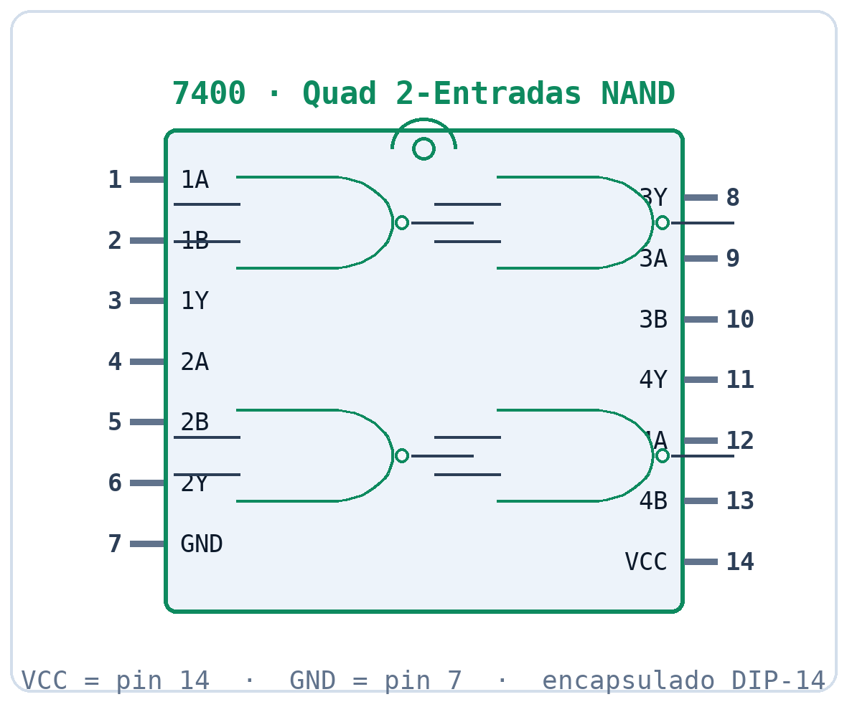
02 · COMPUERTAS LÓGICAS Y CHIPS 74XX
Pinout del 7400: el chip más versátil
El candidato número uno para el laboratorio: cuatro compuertas universales.
Descripción general
Cuatro compuertas NAND de dos entradas. Es el integrado lógico más usado en prácticas de electrónica digital por su versatilidad: permite implementar AND, OR, NOT, XOR y cualquier función simplificada sin necesidad de otros chips.
Distribución de pines
1A=1, 1B=2, 1Y=3 | 2A=4, 2B=5, 2Y=6 | GND=7 | 3Y=8, 3A=9, 3B=10 | 4Y=11, 4A=12, 4B=13 | VCC=14. Idéntico al del 7408 y 7432; solo cambia la función interna.
Parámetros clave del datasheet
VCC 4.75–5.25 V · VOH mín 2.4 V (a −0.4 mA) · VOL máx 0.4 V (a 16 mA, subfamilia LS) · tPD 9/10 ns (74LS00) · tiempo de subida de salida 15 ns · disipación 10 mW por compuerta.
HOJA DE DATOS
El 74LS00 y el 74LS03 comparten pinout: el segundo tiene salidas de colector abierto, útiles para conectar varias salidas en un mismo punto (lógica cableada).
Compuertas Lógicas y Chips Serie 74XX
28 / 30
Notes:
Recordar la convención: pin 1 junto a la muesca, lado izquierdo.

Slide 29
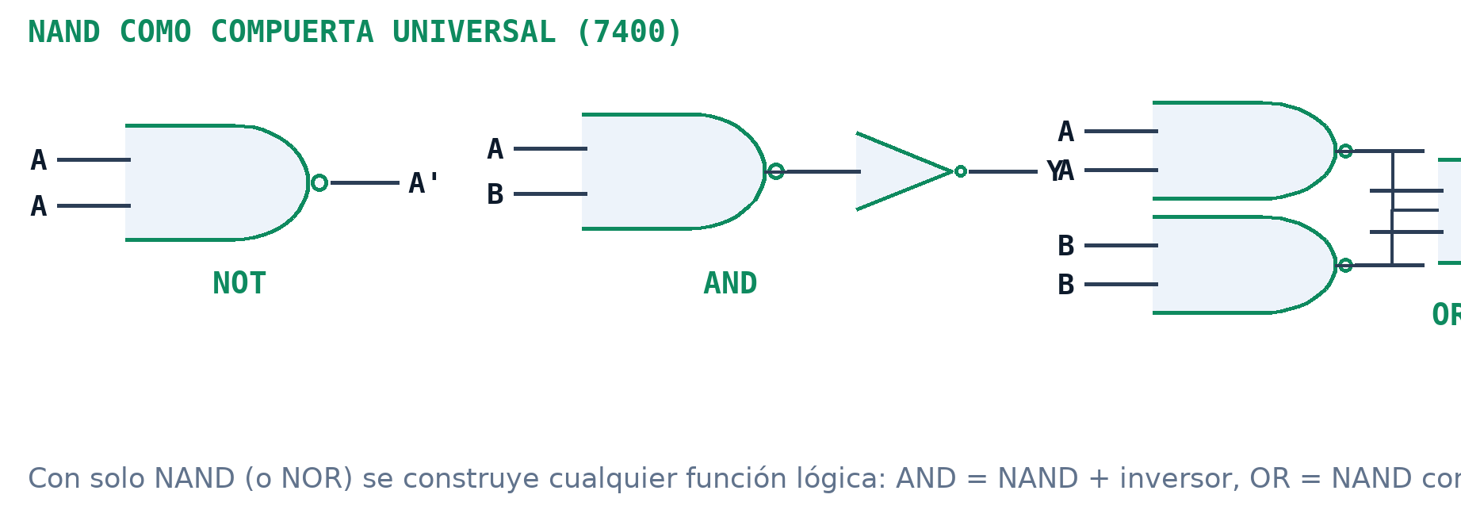
02 · COMPUERTAS LÓGICAS Y CHIPS 74XX
NAND universal: convertir una compuerta en todas
Con solo 7400 se construyen AND, OR, NOT y cualquier función simplificada.
NOT con NAND: unir las dos entradas de una misma compuerta. Y = (A·A)' = A'.
AND con NAND: NAND seguido de un inversor (otra NAND con las entradas unidas). Ocupa dos de las cuatro compuertas del chip.
OR con NAND: invertir cada entrada y luego aplicar NAND: Y = ((A'·B')' = A + B.
NOR con NAND: construir el OR y añadir un inversor; requiere cuatro compuertas.
XOR con NAND: necesita cuatro compuertas NAND de dos entradas y permite comprobar la potencia real de la compuerta universal.
Ventaja de taller: un solo tipo de chip en el estante resuelve todas las funciones y reduce el inventario de refacciones.
Las tres conversiones básicas con NAND: NOT y AND resuelven con una compuerta más un inversor, mientras que OR necesita tres compuertas.
Diagrama de tiempos del 7400: la salida solo cae cuando ambas entradas están simultáneamente en alto.
OBSERVACIÓN
Con las cuatro compuertas del 7400 se implementa una función completa: por eso el enunciado clásico de examen 'implemente esta tabla de verdad solo con 7400' es perfectamente resoluble.
Compuertas Lógicas y Chips Serie 74XX
29 / 30
Notes:
Este es un ejercicio típico de examen y de práctica de laboratorio.

Slide 30
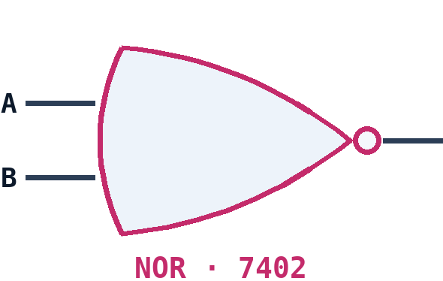
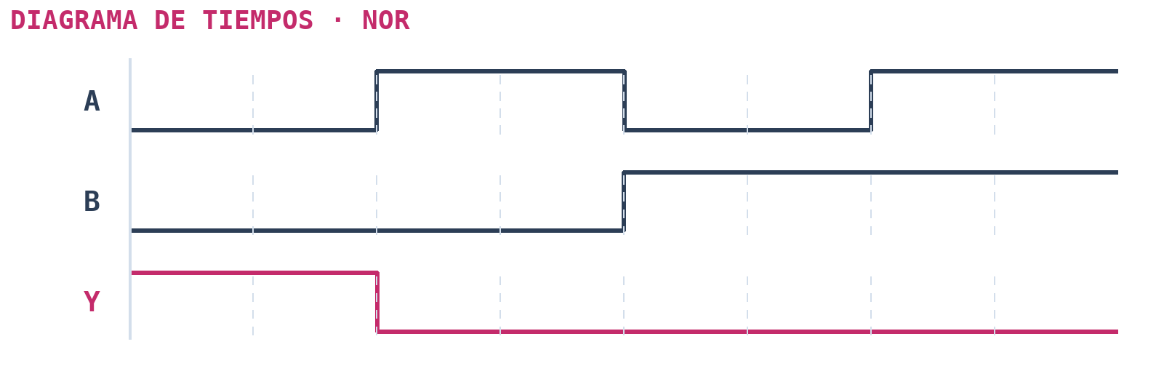
02 · COMPUERTAS LÓGICAS Y CHIPS 74XX
Compuerta NOR (Chip 7402)
La segunda compuerta universal: inversa de la suma lógica.
74LS02 / 7402
TABLA DE VERDAD · 7402
Quad 2-Input Positive-NOR Gate
A
B
Y = (A+B)'
4 compuertas NOR en un DIP-14
0
0
1
Salida = 1 SOLO si A = B = 0
0
1
0
Pinout distinto al del 7400 y 7408
1
0
0
Preferida en familias CMOS
1
1
0
Y = (A + B)' (se lee: A o B negado)
Funcionamiento
Aplicaciones típicas
Es una OR seguida de un inversor: la salida solo permanece alta cuando todas las entradas están en bajo. En las familias CMOS el NOR es la estructura más natural de fabricar (menos transistores) y por eso se prefiere en el diseño de circuitos integrados; en TTL sucede lo contrario, el NAND es más eficiente.
Circuitos secuenciales, protección con enclavamiento de seguridad, detección de condición nula (ningún sensor activo), osciladores e implementación universal de funciones en lógica CMOS.
Compuertas Lógicas y Chips Serie 74XX
30 / 30
Notes:
Corregir el error clásico: en el 7402 las SALIDAS están en los pines 1, 4, 10 y 13, no las entradas.

